Slide 1
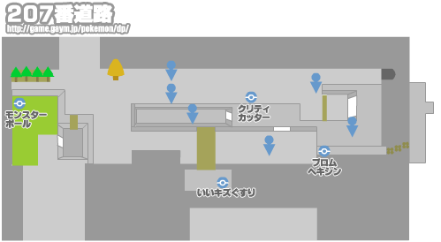
②
③
①
飴
⑤
④

Slide 2
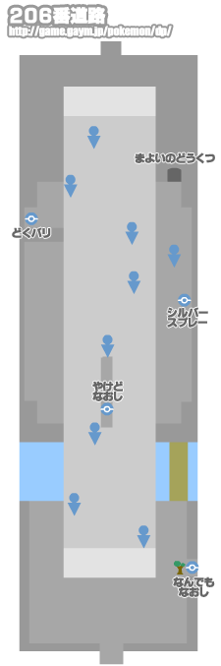
左端を通る！
木

Slide 3
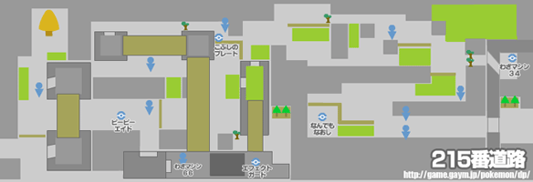
③
ウイのみ
②
ブリーのみ
①

Slide 4
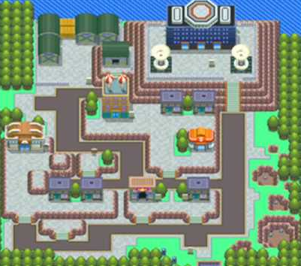
①ポイントアップ回収
②デパート
③ジム

Slide 5
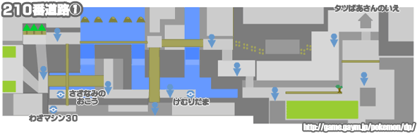
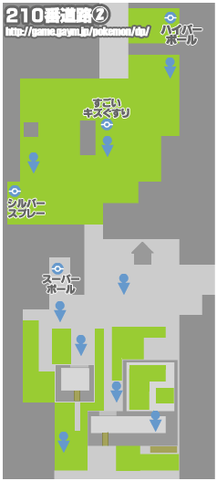
ウイのみ
コダックの群れ

Slide 6
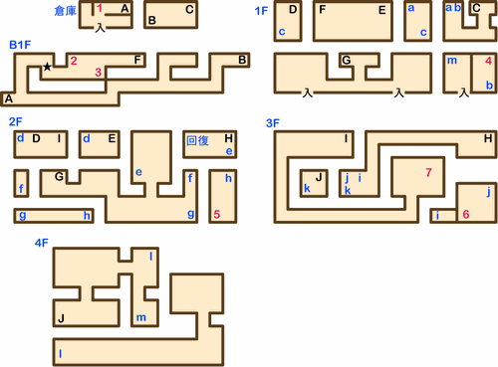
倉庫側
スタート地点

Slide 8
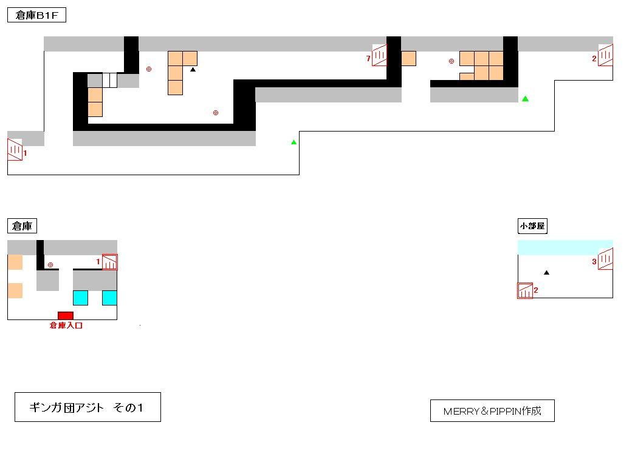
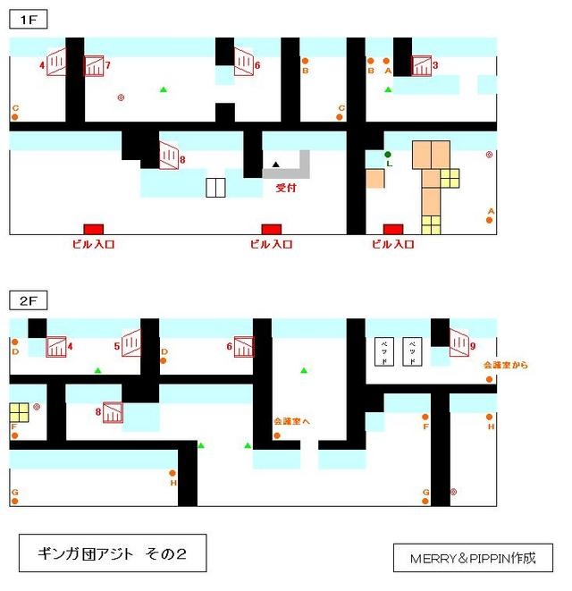
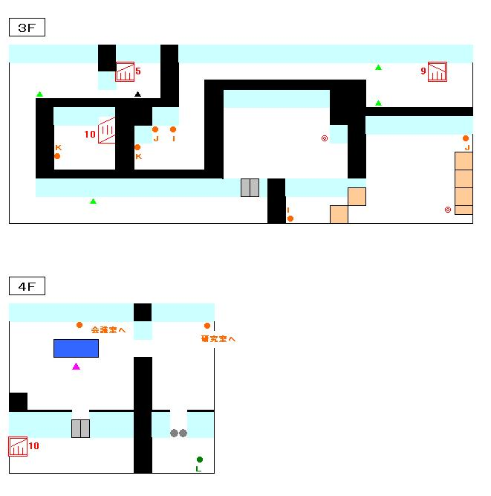
飴(隠)
ビル側
スタート地点
まず真ん中に入りアイテム回収後
一番左のワープパネルへ
倉庫側
スタート地点
脱出用
ワープパネル

